Slide 1
Deskundigheid en kwaliteit Thema 6
W17MZ

Slide 2
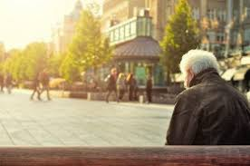
Sociale problematiek
‘Gedrag van een persoon dat door grote groepen mensen als problematisch wordt gezien’
Problematisch gedrag wordt een probleem als anderen er last van hebben
Aan welk probleemgedrag denken jullie?
Stelen
Bedreigen
Mishandelen
Radicalisering

Slide 3
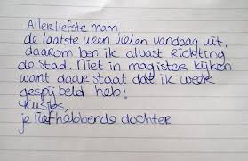
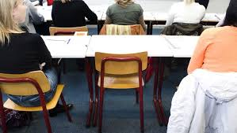
Pesten & spijbelen
Pesten begint al vroeg op de basisschool
Volwassenen pesten elkaar op het werk (soms heel omfloerst)
Spijbelen; is dat een sociaal probleem???
Niet direct, wel als de spijbelaar andere problemen veroorzaakt, welke bijkomende problemen denk je dan aan?
Middelengebruik, stelen, vernielzucht etc.
Niet elke spijbelaar zal probleemgedrag laten zien, wel heeft het vaak met elkaar te maken

Slide 4
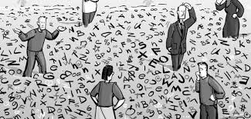
Laaggeletterdheid
Wat is laaggeletterdheid?
Moeite hebben met lezen en schrijven
Gevoelens van minderwaardigheid (geen baan kunnen vinden, niet kunnen deelnemen aan (sociale) activiteiten)
Hulp nodig bij veel dingen die tekstueel worden gecommuniceerd, voorbeelden?

Slide 5
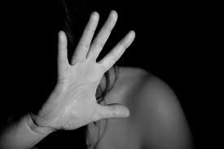
Mishandeling
Opzettelijk toebrengen van pijn of lichamelijk letsel
Eenmalig of dagelijks
Eerwraak of eer-gerelateerd geweld
Vrouw die vreemd gaat wordt door familie mishandeld of vermoord
Vader en broer mishandelen de jongen die relatie heeft met dochter/zus
Lastig te bestrijden probleem, waarom?
Het gebeurd vaak ‘onder de radar’ en slachtoffers durven geen aangifte te doen
Ingrijpende vorm van mishandeling: seksueel misbruik
Seksuele handelingen gedwongen uitvoeren, ondergaan of getuige van zijn
Slachtoffers houden hier vaak hun leven lang last van

Slide 6
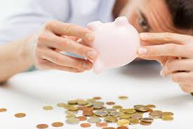
Geldproblemen
Armoede; met te weinig geld/middelen deelnemen aan de samenleving
Onvoldoende eten/kleding kopen
Kinderen kunnen niet naar sportclub
Verjaardagen worden niet gevierd
Armoede -> schulden
Huur / elektriciteit niet betalen -> afsluiting van lichtnet

Slide 7
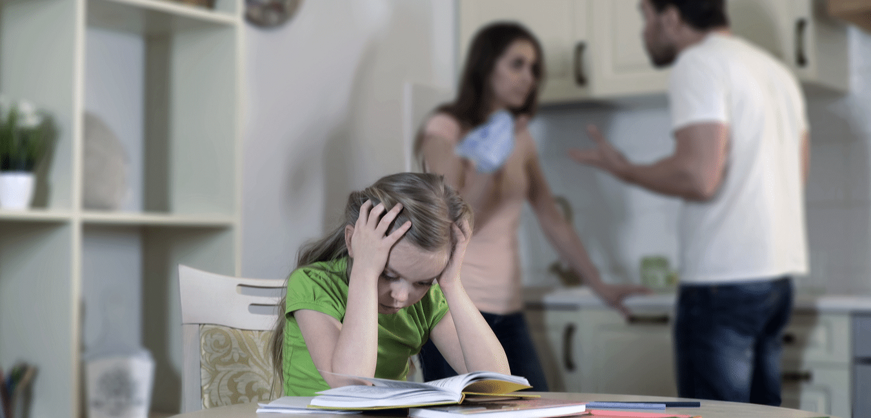
Vechtscheiding
Scheiden doet leiden
Helemaal als het een vechtscheiding is, wat is een vechtscheiding?
Een scheiding waarbij spanningen/conflicten zo hoog oplopen dat ouders het belang van hun partner en kinderen uit het oog verliezen
Ruzie hebben om de meest kleine dingen
Kinderen hebben daar last van (sociaal probleem), ontwikkelen zich minder goed
Allerlei problemen krijgen ze: angsten, agressief gedrag of vluchtgedrag

Slide 8
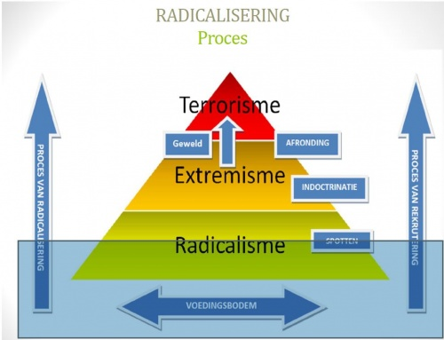
Radicalisering
Vaak jongeren, op zoek naar identiteit krijgen extreme opvattingen
Opvattingen zijn extreem als ze niet passen bij de normen/waarden van onze samenleving
Dierenrechten, geloof, politiek
Vaak beïnvloedbare jongeren
Zoeken zelf online informatie en willen strijden voor een andere samenleving
Ze vervreemden zich van hun normale omgeving
Worden een gevaar voor zichzelf en anderen (onbereikbaar)

Slide 9
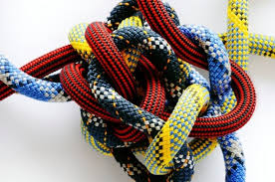
Multiproblematiek
Heel vaak hangen sociale problemen met elkaar samen
We noemen dit multiproblematiek of kluwenproblematiek
Iemand raakt baan kwijt én gaat daarna drinken of aan de drugs
Dat leidt vervolgens soms tot agressie/diefstal
Armoede kan depressief maken, men gaat stelen
Zou het verstandig zijn om in zo’n geval één probleem eruit te lichten en aan te gaan werken?
Nee, de persoon/gezin hebben ondersteuning nodig bij alle problemen die met elkaar samenhangen
Het principe: ‘één klant, één dossier’

Slide 10
‘Eén klant, één dossier’
Er is één contactpersoon (regisseur)
Deze kijkt naar prioriteit van de op te lossen problemen
Deze pakt dan met de persoon alle problemen aan
De regisseur stuurt vrijwillige én professionele ondersteuners aan
Wat is het voordeel van deze benadering?
Client vertelt zijn verhaal maar één keer
De verschillende ondersteuners rapporteren ‘voortgang’ aan de regisseur
Nieuwe problemen worden zo sneller gesignaleerd en opgepakt.

Slide 11
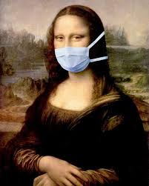
Opdrachten Angerenstein
Ga naar van welzijn.angerenstein.nl
Ga naar Maatschappelijke Zorg
Ga dan naar boek Maatschappelijke zorg 2
Naar VW thema 6
Maak opdracht 4 & 5, samen overleggen is prima maar gaat iets lastiger door Corona
Sla je opdrachten goed op in je pc, is aan het eind van LP 11 je bewijs van inzet en voorwaarde om de toets te kunnen halen.

